Slide 1




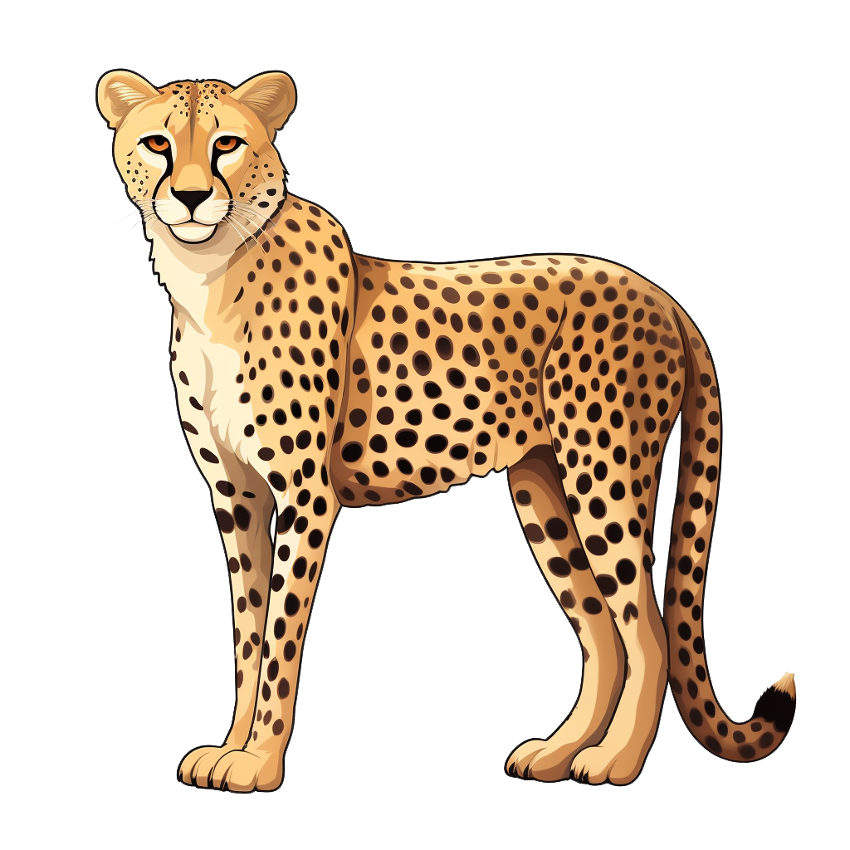
















Медленно
Тихо
Быстро

